Slide 1
Компьютер как средство поиска информации в интернете
© Автор: Трофянина Кристина
Учитель: Мялкина Е.Ю.
МОУ Ишненская СОШ 2014 год.

Slide 2
Цели проекта:
Выяснить основные способы поиска информации в Интернете;
Ознакомиться с различными типами поисковых систем;
Научиться находить необходимую информацию в Интернете;
Познакомиться с наиболее популярными поисковыми системами в России.

Slide 3
Способы поиска информации в Интернете
Поиск информации – одна из самых востребованных на практике задач, которую приходится решать любому пользователю Интернета.

Slide 4
Способы поиска информации в Интернете
Существуют три основных способа поиска информации в Интернете:
Указание адреса страницы.
Передвижение по гиперссылкам.
Обращение к поисковой системе (поисковому серверу).

Slide 5
1 - указание адреса страницы
Это самый быстрый способ поиска, но его можно использовать только в том случае, если точно известен адрес документа или сайта, где расположен документ.
Не стоит забывать возможность поиска по открытой в окне браузера web-странице.

Slide 6
2 - передвижение по гиперссылкам
Наиболее простой способ передвижения по сети Интернет – переход по гиперссылкам.
С помощью гиперссылок, или просто – ссылок, пользователь может переходить к различным частям просматриваемой страницы, обращаться к другим страницам или к другим web-сайтам.

Slide 7
3 - Обращение к поисковой системе
Пользуясь гипертекстовыми ссылками, можно бесконечно долго путешествовать в информационном пространстве, но если учесть, что в мире созданы миллионы web-страниц, то найти на них нужную информацию таким способом вряд ли удастся.
На помощь приходят специальные поисковые системы(ПС). Адреса поисковых серверов хорошо известны всем, кто работает в Интернете. В настоящее время в русскоязычной части Интернет популярны следующие поисковые серверы: Яндекс (yandex.ru), Google (google.ru) и Rambler (rambler.ru).

Slide 8
Поисковая система(ПС)
Поисковая система - веб-сайт, предоставляющий возможность поиска информации в Интернете.
По принципу действия поисковые системы делятся на два типа: поисковые каталоги и поисковые индексы.

Slide 9
Поисковые каталоги
Поисковые каталоги служат для тематического поиска.
Информация на этих серверах структурирована по темам и подтемам. Имея намерение осветить какую-то узкую тему, нетрудно найти список web-страниц, ей посвященных.

Slide 10
Поисковые каталоги
Каталог ресурсов в Интернете или просто интернет-каталог — структурированный набор ссылок на сайты с кратким их описанием.
Каталог в котором ссылки на сайты внутри категорий сортируются по популярности сайтов называется рейтинг (или топ).

Slide 11
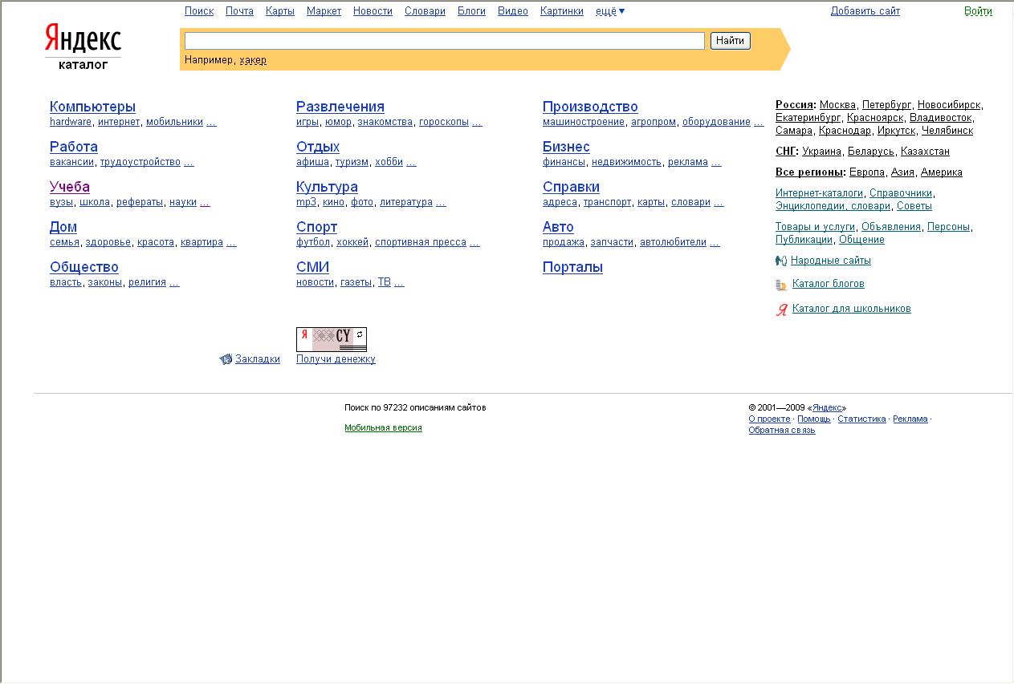
Яндекс каталог

Slide 12
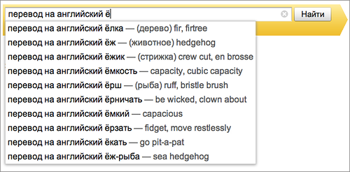
Поисковые индексы
Поисковые индексы работают как алфавитные указатели. Клиент задает слово или группу слов, характеризующих его область поиска, и получает список ссылок на web-страницы, содержащие указанные термины.
Первой поисковой системой для Всемирной паутины был «Wandex», уже не существующий индекс, разработанный Мэтью Грэйем из Массачусетского технологического института в 1993.

Slide 13
Как работает поисковой индекс?
Поисковые индексы автоматически, при помощи специальных программ , сканируют страницы Интернета и заносят в свою огромную БД.
Поисковый робот («веб-паук») - программа, являющаяся составной частью поисковой системы и предназначенная для обхода страниц Интернета с целью занесения информации о них в базу поисковика. По своей сути паук больше всего напоминает обычный браузер. Он сканирует содержимое страницы, забрасывает его на сервер поисковой машины, которой принадлежит и отправляется по ссылкам на следующие страницы.
В ответ на запрос, где найти нужную информацию, поисковый сервер возвращает список гиперссылок, ведущих к web-страницам, на которых нужная информация имеется или упоминается. Обширность списка может быть любой, в зависимости от содержания запроса.

Slide 14
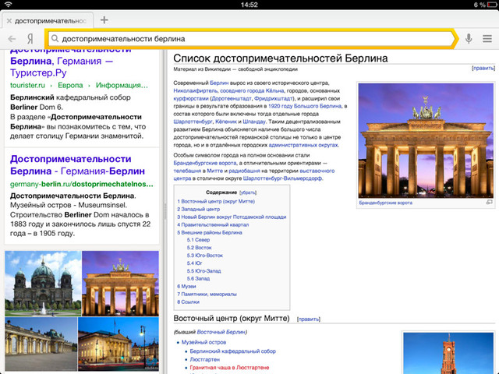

Slide 15
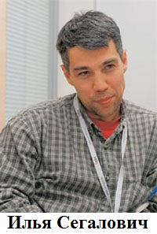
ПС Яндекс http://www.yandex.ru/
Яндекс - российская система поиска в Интернете. Сайт компании, Yandex.ru, был открыт 23 сентября 1997 года. Главный офис компании находится в Москве. У компании есть офисы в Санкт-Петербурге, Екатеринбурге, Одессе и Киеве.
Слово «Яндекс» (состоящее из буквы «Я» и части слова index; обыгран тот факт, что русское местоимение «Я» соответствует английскому «I») придумал Илья Сегалович, один из основателей Яндекса, в настоящий момент занимающий должность технического директора компании.

Slide 16
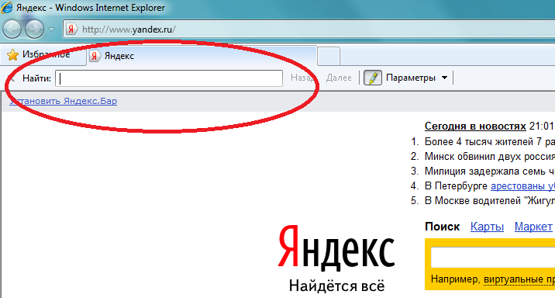
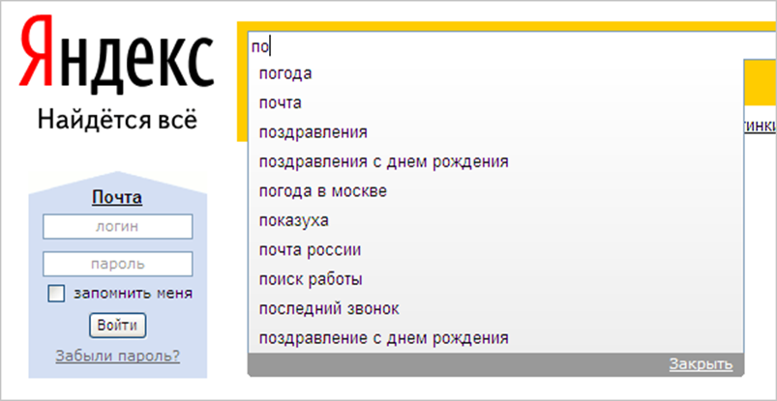
ПС Яндекс http://www.yandex.ru/
Отличительная особенность Яндекса - возможность точной настройки поискового запроса. Это реализовано за счёт гибкого языка запросов.
По умолчанию Яндекс выводит по 10 ссылок на каждой странице выдачи результатов, в настройках результатов поиска можно увеличить размер страницы до 20, 30 или 50 найденных документов.
Время от времени алгоритмы Яндекса меняются, что приводит к изменениям в результатах поисковых запросов. В частности, эти изменения направлены против поискового спама.

Slide 17
ПС Google http://www.google.ru/
Лидер ПС Интернета, Google занимает более 70 % мирового рынка. Google может находить информацию на 115 языках.
Термин Google был придуман Милтоном Сироттой. Использование этого термина компанией Google отражает задачу организовать огромные объемы информации в Интернете.
Интерфейс Google содержит довольно сложный язык запросов, позволяющий ограничить область поиска отдельными доменами, языками, типами файлов и т. д.

Slide 18
ПС Rambler http://www.rambler.ru/
Rambler Media Group - интернет-холдинг, включающий в качестве сервисов поисковую систему, рейтинг-классификатор ресурсов российского Интернета, информационный портал.
Rambler создан в 1996 году.
Поисковая система Рамблер понимает и различает слова русского, английского и украинского языков.

Slide 19
Использованная литература
http://ru.wikipedia.org/wiki/Precision
http://inftis.narod.ru/is/is-n8.htm
http://www.coolreferat.com/%D0%9F%D0%BE%D0%B8%D1%81%D0%BA_%D0%B8%D0%BD%D1%84%D0%BE%D1%80%D0%BC%D0%B0%D1%86%D0%B8%D0%B8_%D0%B2_%D0%98%D0%BD%D1%82%D0%B5%D1%80%D0%BD%D0%B5%D1%82%D0%B5
http://yandex.ru/images/search?text=Rambler&pos=17&isize=medium&uinfo=sw-1920-sh-1080-ww-1905-wh-962-pd-1-wp-16x9_1920x1080&rpt=simage&img_url=http%3A%2F%2Fimg-fotki.yandex.ru%2Fget%2F5907%2Fomamchueva.d%2F0_60af0_5d4ae6f8_L

Slide 20
Спасибо за внимание

